Slide 1

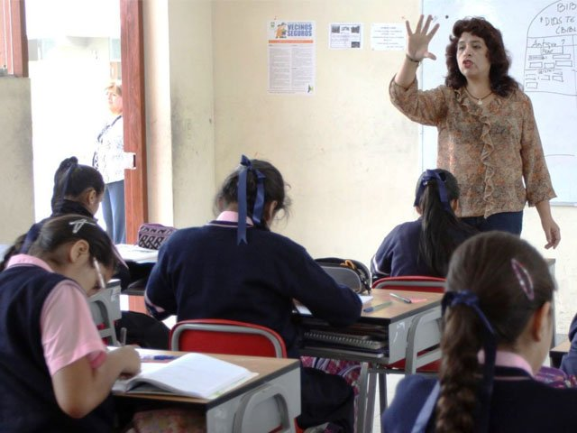
ACTORES DE LA ATENCIÓN TUTORIAL INTEGRAL (ATI)

Slide 2
Funciones e instrumentos de los actores para el desarrollo de la ATI en las II.EE.
ACTOR | FUNCIONES | INSTRUMENTOS
Comité de Tutoría
Coordinador de Tutoría
Asesor de Tutoría (Psicólogo o Trabajadora Social)
Docente tutor
Personal de apoyo pedagógico (Auxiliar de Educación)
Equipo de profesores tutores

Slide 3
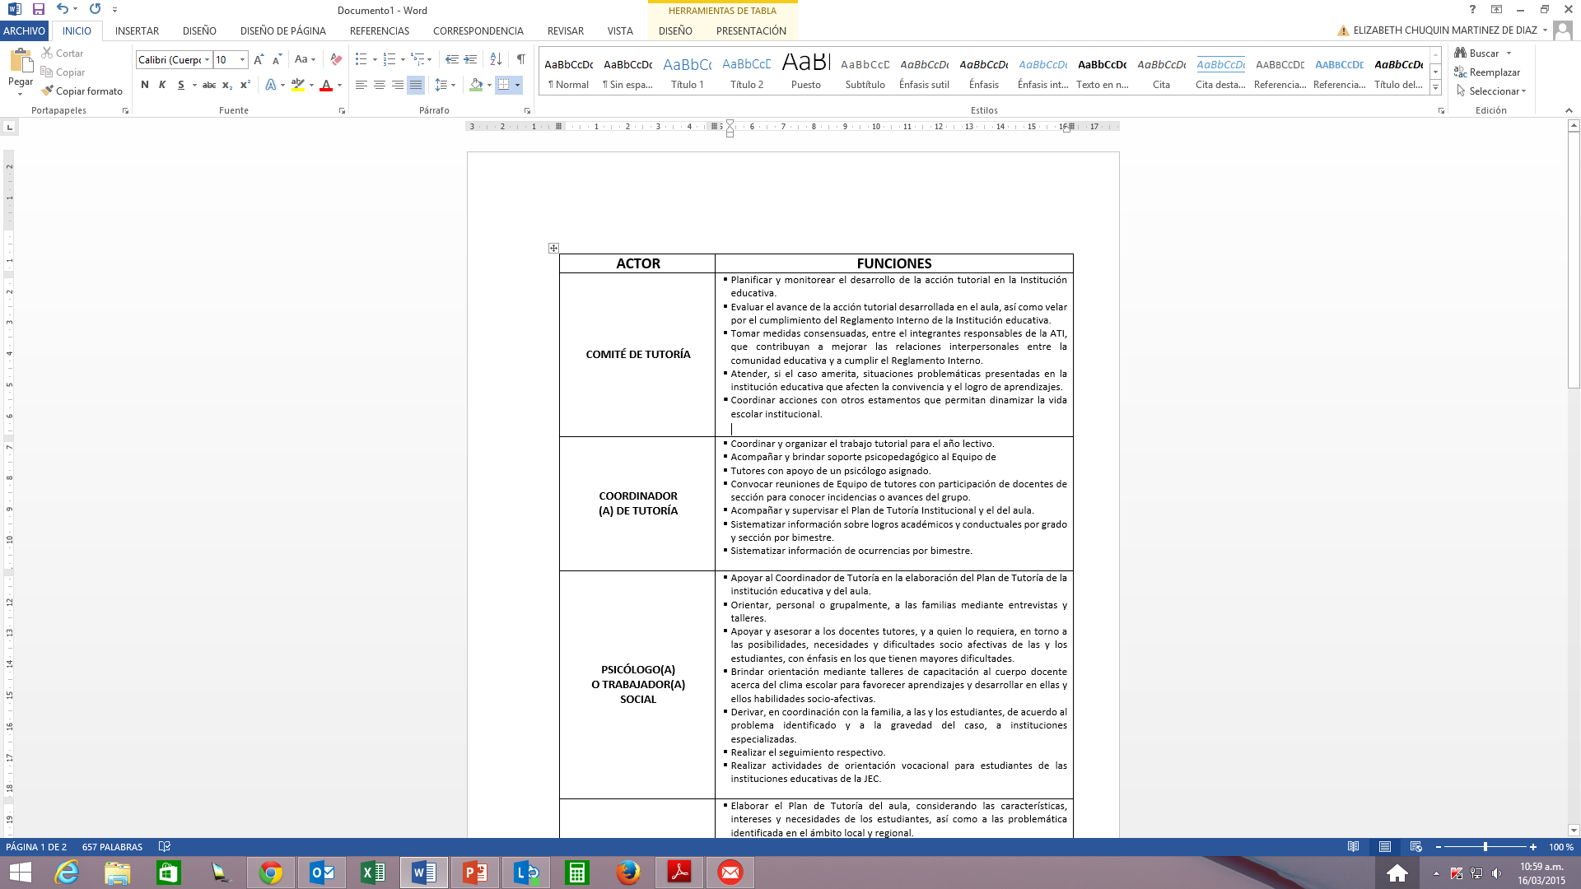
Funciones de los actores de la ATI

Slide 4
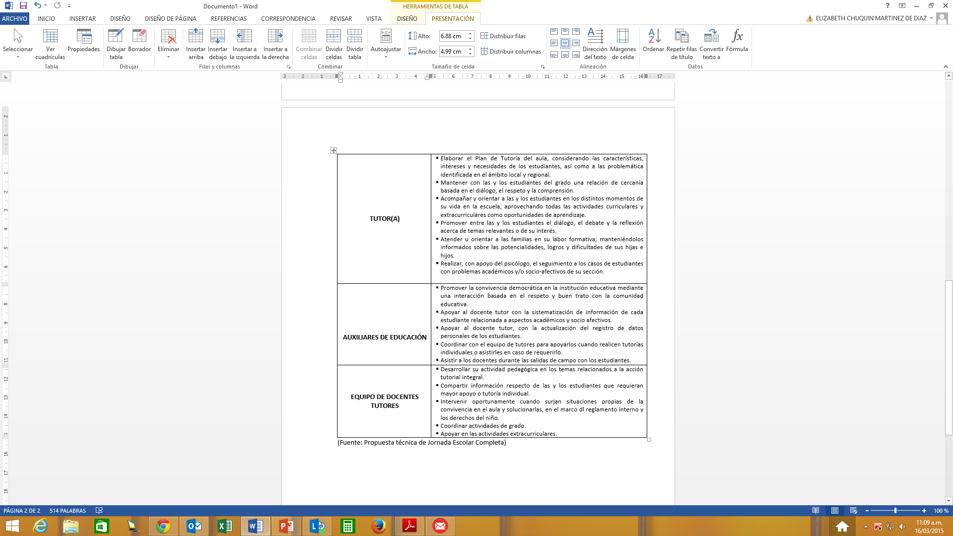
Funciones de los actores de la ATI

Slide 5
ACTOR | INSTRUMENTOS
Comité de Tutoría | Plan Anual de Atención Tutorial Integral de la I.E. Lista de cotejo sobre cumplimiento del Plan de trabajo tutorial Cuaderno de incidencias Directorio de aliados estratégicos para dinamizar la vida escolar institucional. R.D. 343 R D del Comité de Tutoría
Coordinador de Tutoría | Plan Anual de Atención Tutorial Integral de la I.E. Fichas de monitoreo aplicadas a los docentes tutores. Cronograma de atención individual a estudiantes y PPFF. Directorio de aliados estratégicos para dinamizar la vida escolar institucional Actas de reuniones de tutores (Registro de Asistencia)
Asesor de Tutoría (Psicólogo o Trabajadora Social) | Copia del Plan Anual de Atención Tutorial Integral de la I.E. Plan de Trabajo Directorio de aliados estratégicos para dinamizar la vida escolar institucional Cuaderno de registro de orientación individual y grupal a directivos, docentes y padres de familia. Reportes bimestrales o trimestrales de las actividades realizadas. Lineamientos y orientaciones de la JEC.
Tutor/a | Carpeta de Atención Tutorial de Aula: Plan de ATI, cronograma de atención individual al estudiante y Padre de familia, cronograma de sesiones de tutoría, sesiones de tutoría). Lista de alumnos Registro de atención a estudiantes y Padres de familia Registro de estudiantes con necesidades de reforzamiento y las acciones realizadas con los docentes de las áreas curriculares.
Personal de apoyo pedagógico (Auxiliar de Educación) | Reglamento interno Plan Anual de Trabajo Cuaderno de ocurrencias de las secciones a su cargo. Base actualizada de datos de las y los estudiantes Registro de notas de comportamiento
Equipo de tutores | Registro de actas de reuniones de trabajo y coordinación.
INSTRUMENTOS DE LOS ACTORES DE LA ATI

Slide 7
Actores de la Atención Tutorial Integral
Comité de Tutoría
(Asesor de Tutoría Integral (Psicólogo o Trabajador) Social
Auxiliar de Educación
Tutor/a
Equipo de docentes tutores
Coordinador de Tutoría
Función brindar el soporte socioemocional a directivos, docentes y demás actores de la comunidad educativa, para facilitar la convivencia democrática y el desarrollo de la tutoría.

Slide 8
a) Seguimiento a la elaboración del Plan de Tutoría de la institución educativa y de los Planes de Tutoría de Grado.
El Plan de Tutoría de la Institución Educativa
El Plan de Tutoría de Grado
Lo elaboran los integrantes del Comité, a partir del diagnóstico institucional y los documentos de gestión.
Lo elabora el tutor o los tutores del grado a partir de identificar las necesidades, aspiraciones y características de las y los estudiantes del grado, considerando el diagnóstico del grado.
El Asesor de Tutoría Integral (psicólogo o trabajador social) asesora en la elaboración de los Planes de Trabajo, el cual será de acuerdo al formato que se encuentra en la plataforma virtual.

Slide 9
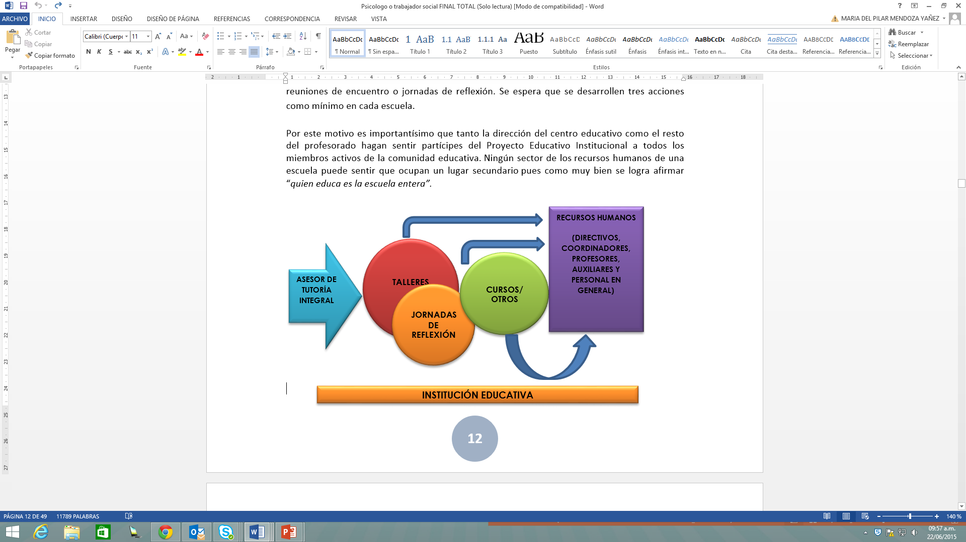
Responsabilidades del Asesor de ATI
b) Soporte socioemocional a directivos, coordinadores, profesores, auxiliares de educación y personal en general ante situaciones que afectan la convivencia.
Realiza un análisis del clima institucional de la escuela para luego concretar acciones específicas con el personal de la institución educativa a fin de lograr una atención oportuna y pertinente frente a situaciones y casos identificados, que afecten la convivencia democrática

Slide 10

Responsabilidades del Asesor de ATI
c) Establecimiento de redes con las entidades estatales y privadas que puedan brindar apoyo a las y los estudiantes que lo requieran.
El Asesor de Tutoría Integral (psicólogo o trabajador social) deberá identificar estas instituciones y establecer convenios o acuerdos con instituciones que velan por el bienestar de las NNA, presentes en su localidad

Slide 11
Trabajo con padres y madres de familia
Asesoramiento al Coordinador de Tutoría en la organización de actividades con madres y padres de familia
A partir del diagnóstico descrito en el Plan de Tutoría Institucional propone temáticas a desarrollar en la Escuela de Padres.
Estas temáticas son presentadas en reunión del Comité de Tutoría a fin de seleccionar las pertinentes y aprobarlas para su desarrollo.
Escuela de Padres
Tutoría Individual a madres y padres
Reuniones entre tutores y padres de familia
Actividad | Tarea | PRODUCTO
Organización de actividades con madres y padres de familia | Escuela de padres | Reporte de la escuela de padres anexando relación de participantes
 | Reunión de docentes con madres y padres de familia | Reuniones registradas en un acta
 | Tutoría individual a madres y padres | Reuniones de orientación a docentes tutores para desarrollar tutoría individual, registrados en un acta
 | Reunión del Comité de Aula | Relación de integrantes de Comité de aula por sección. Cronograma de reuniones del Comité de Aula

Slide 12
Jornada laboral de los actores educativos
Actores Educativos | Jornada Laboral
Director/a | Sin aula a cargo. 40 horas cronológicas
Sub director/a | 40 horas cronológicas
Coordinadores Pedagógicos | 30 horas pedagógicas: 12 horas pedagógicas de trabajo en aula y 18 horas para las tareas asignadas, enfatizando el acompañamiento pedagógico a los profesores y el trabajo colegiado.
Coordinador de Tutoría
Profesores | Nombrados y contratados con plaza orgánica: 30 horas pedagógicas: - 24 a 26 horas de trabajo en aula - 4 a 6 horas para trabajo de planificación, atención a padres, acompañamiento al estudiante y trabajo colegiado. Contratados por bolsa de horas: - La totalidad de sus horas estará destinada al trabajo en aula. A excepción de un contratado en plaza orgánica que si asume la tutoría en su totalidad. R.S.G:008- 2015 – pág. 15
Apoyo Pedagógico | Nombrados: - 30 horas pedagógicas (Auxiliar de Educación) - 40 horas cronológicas (Auxiliar de laboratorios y talleres) Contratación Administrativa de Servicios: - Un máximo de 40 horas cronológicas.
Coordinador Administrativo y de Recursos Educativos | Contratación Administrativa de Servicios: - 40 horas cronológicas
Secretaria, Psicólogo/Trabajador Social, Personal de mantenimiento, Personal de Vigilancia | Contratación Administrativa de Servicios: - 40 horas cronológicas

Slide 13
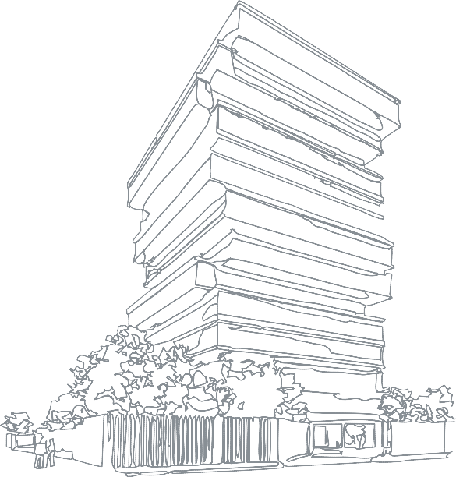
¡MUCHAS
GRACIAS!

